Slide 1
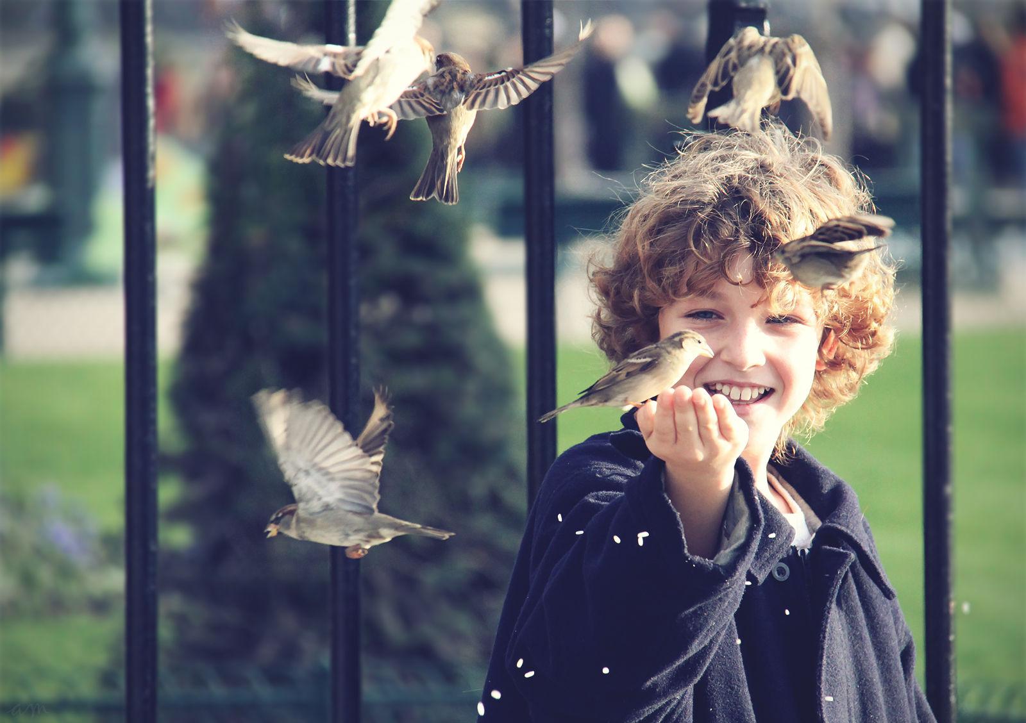
Como Deus Cura Um Pecador?
Pr. Marcelo Augusto De Carvalho
Notes:
www.4tons.com.br
Pr. Marcelo Augusto de Carvalho
Fonte: Lição da Escola Sabatina, jul-ago-set-2021, CPB.
Autores: Gerald Klingbeil e Chantal Klingbeil
Adaptação: Pr. Marcelo Augusto de Carvalho 01/09/2021 Artur Nogueira SP

Slide 2
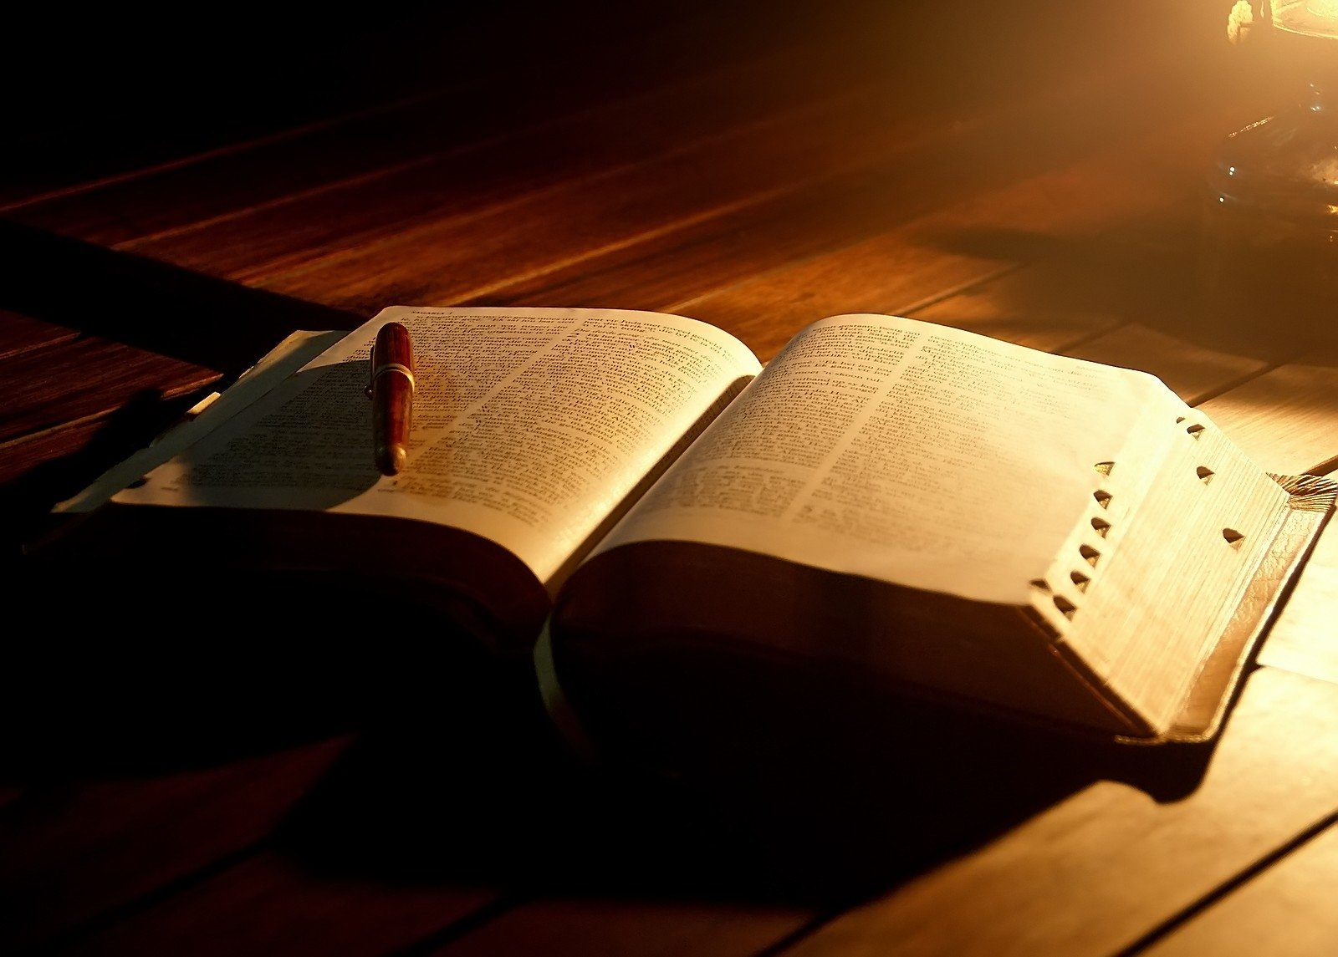
Salmo 51.1-19

Slide 3
O processo: pecar/restauração
Notes:
ESTUDAREMOS:
O PROCESSO DO PECAR
O PROCESSO DA RESTAURAÇÃO DO PECADOR

Slide 4
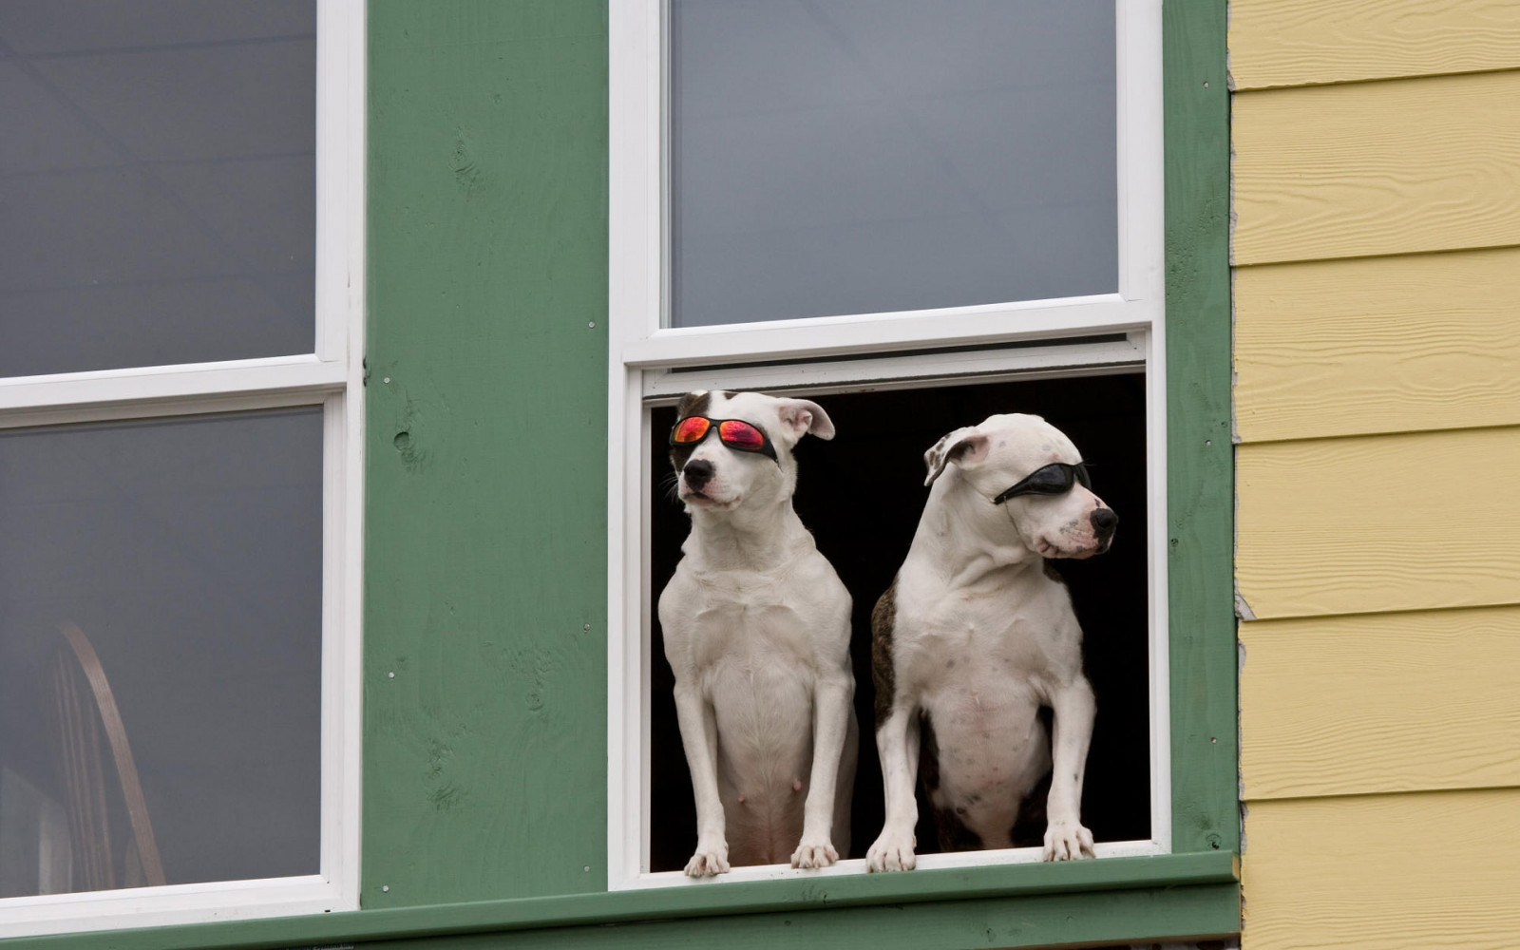
1 Lugar errado, hora errada
Notes:
1 NO LUGAR ERRADO NA HORA ERRADA
Em poucas palavras, o profeta aponta uma falha no caráter de Davi. Era primavera, e Israel estava em sério conflito contra seus inimigos. Os reis lideravam seus exércitos para a batalha, mas Davi enviou Joabe, um de seus capitães, para lutar. O texto afirma: “Mas Davi ficou em Jerusalém”. Reis corajosos lutam ao lado de seus exércitos e inspiram suas forças exauridas e cansadas a seguirem lutando. Davi escolheu permanecer em seu palácio, desfrutando das delícias da realeza, enquanto seus homens sofriam e morriam na guerra. Aqui está a primeira lição da queda de Davi. Quando deixamos de cumprir nosso dever, quando nos entregamos a desejos no lugar de fazer o que é certo, tornamo-nos vulneráveis às tentações sedutoras de Satanás.

Slide 5
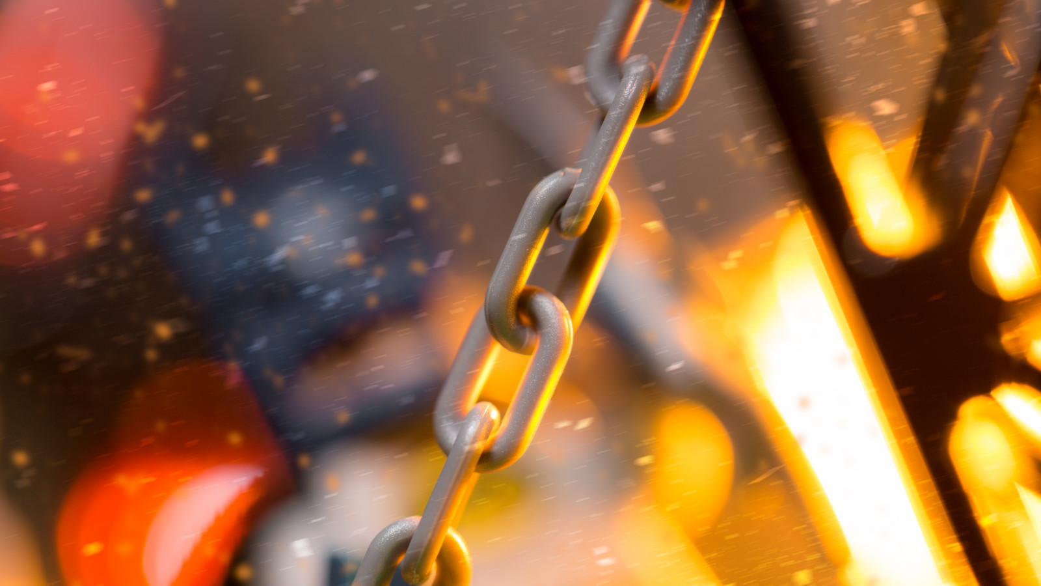
2 Ponto mais fraco
Notes:
2 CUIDADO COM SEU PONTO MAIS FRACO
Os ataques de Satanás vêm quando menos esperamos. Ao andar no terraço de seu palácio naquela tarde, Davi não esperava ser cativado pela beleza da esposa de outro homem. Provérbios 4:23 diz: “De tudo o que se deve guardar, guarde bem o seu coração, porque dele procedem as fontes da vida.” Salomão, o segundo filho de Davi com Bate-Seba, escreveu essas palavras. Já adulto, ele deve ter sido informado do pecado de Davi. Quando nos descuidamos, Satanás ataca. Por isso, Jesus disse aos Seus discípulos: “Vigiem e orem, para que não caiam em tentação; o espírito, na verdade, está pronto, mas a carne é fraca” (Mc 14:38). Esse era precisamente o problema de Davi. Em um momento de descuido, a fraqueza da carne o levou a um pecado que mudaria todo o curso de sua vida.

Slide 6
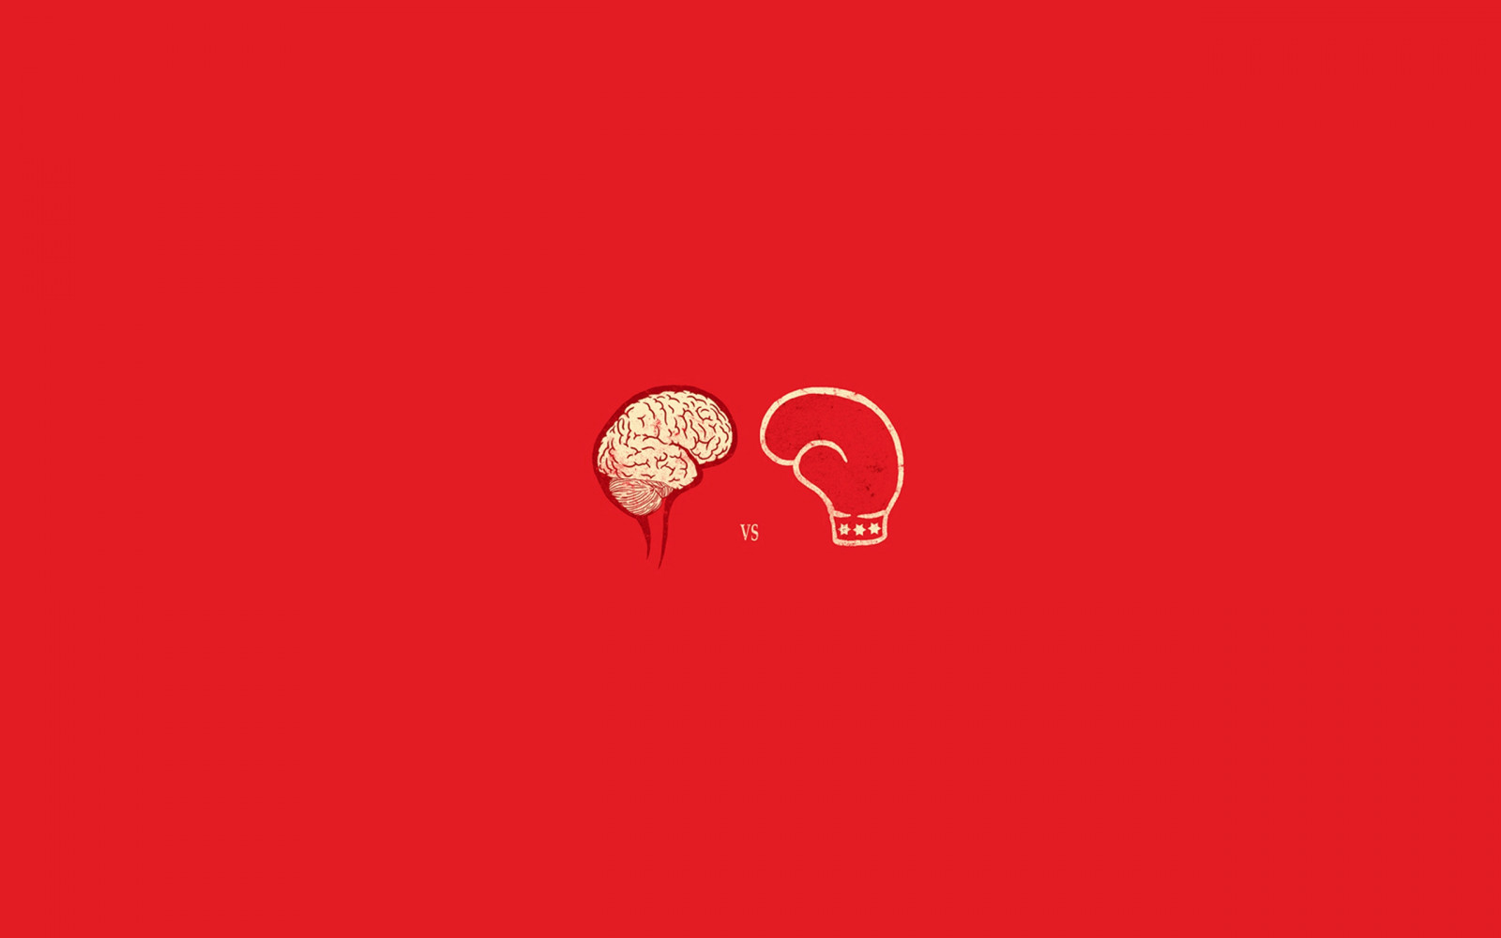
3 Saúde mental: porta para o pecado
Notes:
3 A SAÚDE MENTAL PODE SER A PRIMEIRA PORTA PARA A ENTRADA DO PECADO.
O pecado começa na mente. O olhar lascivo de Davi levou ao próximo passo, em que ele se entregou à sua fantasia sensual. Ele se aventurou no terreno de Satanás quando agiu de acordo com seus pensamentos e enviou seus servos para perguntar sobre Bate- Seba. Seus impulsos, não controlados pelo Espírito Santo, levaram a uma indagação inadequada para satisfazer seus desejos por um ato pecaminoso.

Slide 7
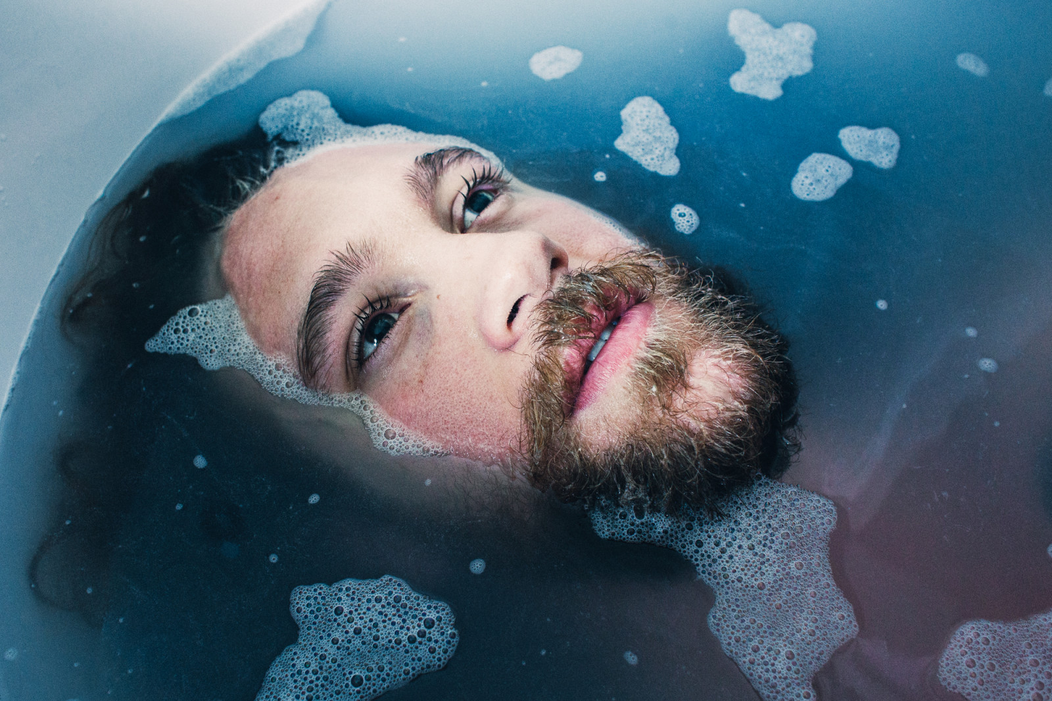
4 Encobrir aumenta a doença
Notes:
4 ENCOBRIR O PECADO AUMENTA AS DOENÇAS QUE O PECADO NO OCASIONA
Davi tentou acobertar o adultério com Bate-Seba, mas o pecado nunca pode ser encoberto por muito tempo. As palavras de Moisés aos israelitas séculos antes se tornaram realidade em sua experiência: “Porém, se vocês não fizerem isso, estarão pecando contra o Senhor. E fiquem sabendo que esse pecado certamente os encontrará” (Nm 32:23). Atos pecaminosos cometidos sob o manto da escuridão um dia se manifestarão sob a resplandecente luz do dia, pois “todas as coisas estão descobertas e expostas aos olhos Daquele a quem temos de prestar contas” (Hb 4:13).
O ato pecaminoso de Davi não seria escondido por muito tempo. Bate-Seba estava grávida. Urias estava morto. O profeta Natã confrontou Davi com o curso pecaminoso de Suas ações. O pecado cometido na escuridão um dia seria revelado. Ecoando e repetindo ao longo dos séculos estão as palavras de Moisés: “[...] esse pecado certamente os encontrará” (Nm 32:23).
O resultado foi que Davi passou meses em completa DOENÇA FÍSICA, EMOCIONAL E ESPIRITUAL, pois encobrir o pecado é como um doente que esconde dos filhos seu grave estado: a doença aumenta e não cura.

Slide 8
5 Consequências para qualquer pecado
Notes:
5 SEMPRE HAVERÃO CONSEQUÊNCIAS TERRÍVEIS PARA QUALQUER PECADO!
Embora Davi chorasse, confessasse seu pecado, se arrependesse de sua má ação e fosse perdoado por Deus, as consequências do pecado permaneceram.
O pecado é um câncer que destrói tudo o que toca
“Edwin Cooper era famoso em toda a América, mas quase ninguém sabia seu nome verdadeiro. Vindo de uma família de palhaços de circo, Cooper começou a se apresentar para o público quando tinha apenas nove anos. Depois de uma passagem pelo Barnum and Bailey Circus, ele se tornou presença constante na televisão na década de 1950 como Bozo, o palhaço. Além de entreter jovens e idosos, Cooper tinha uma mensagem para seus 'amigos e parceiros' todas as semanas: faça um exame de câncer. Ainda assim, Cooper estava tão ocupado trabalhando que se esqueceu de seguir seus próprios conselhos. Quando seu câncer foi descoberto, era tarde demais para ser tratado. Edwin Cooper morreu com apenas 41 anos de idade de uma doença sobre a qual alertou os outros para que tomassem cuidado. O pecado é muito mais mortal do que o câncer mais agressivo e maligno. O pecado mata e destrói tudo que toca. Desde a queda de Adão no Jardim do Éden até agora o pecado não brinca em serviço. Esse é o propósito por trás de tudo que Satanás faz. Jesus disse: ‘O ladrão vem somente para roubar, matar e destruir; Eu vim para que tenham vida e a tenham em abundância’” (Jo 10:10; “No Laughing Matter”, em Reading Eagle, 5 de julho de 1961. Acessado em 4 de fevereiro de 2020 em bit.ly/3rd7JvK).
O pecado de Davi teve consequências mortais
Os resultados do pecado de Davi são vistos ao longo de sua vida e em sua própria família. A criança que teve com Bate-Seba adoeceu e morreu. Seu filho Amnom forçou sua meia-irmã Tamar a deitar-se com ele e a contaminou. Furioso, dois anos depois, Absalão, irmão de Tamar, mandou assassinar Amnom. A vida de Davi foi cheia de tristeza, sofrimento e decepção. Absalão, seu terceiro filho, cuja mãe era Maaca, era favorito de seu pai. Bonito, extrovertido, aventureiro e charmoso, ele conquistou o coração de Israel. Finalmente, rebelou-se contra a liderança de seu pai e foi morto em batalha. O coração de Davi despedaçou-se. O pecado, como um câncer, havia atormentado sua vida, e, embora tenha sido perdoado por Deus, as consequências pesaram sobre ele. Uma das grandes lições dessa história é que o pecado tem consequências trágicas. Apesar disso, Deus está sempre pronto a nos perdoar e a reconstruir nossa vida. Uma das orações mais poderosas de toda a Bíblia encontra-se no Salmo 51.

Slide 9
Notes:
O QUE DEUS PODE FAZER E FAZ POR UM PECADOR?
O Salmo 51 é o apelo sincero de Davi por perdão após seu pecado com Bate-Seba. Ao ler a oração, ficamos imediatamente impressionados com a autenticidade da confissão do rei. Ele é dolorosamente honesto, não se desculpa por seu pecado, apela a Deus por misericórdia, perdão e restauração ao favor divino. Observe os verbos na oração. Eles são indicadores poderosos da sua motivação.

Slide 10
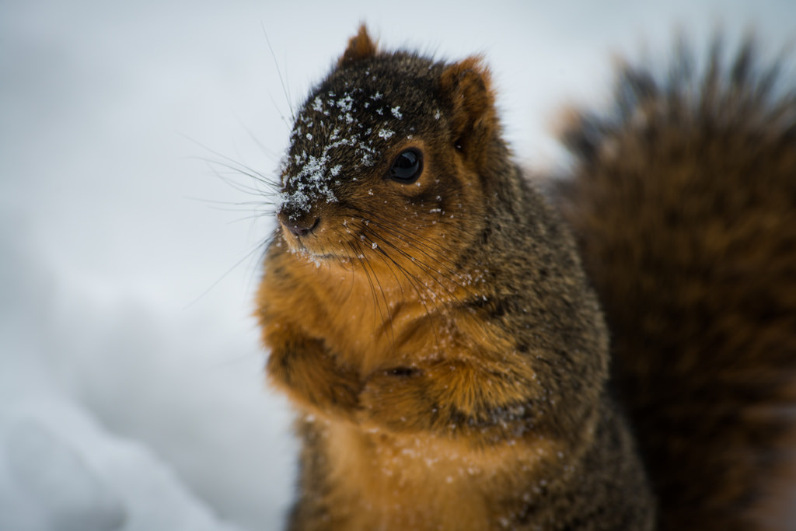
Compadece-Te – Mt 14.30
Notes:
COMPADECE-TE DE MIM – como Pedro, afundando no mar, pediu a Cristo: “Salva-me Senhor!” Mateus 14.30. Jesus o salvou da morte.
Ele orou: “Compadece-Te de mim [...] apaga as minhas transgressões” (Sl 51:1). “Lava-me [...] purifica-me” (Sl 51:2). “Eu conheço as minhas transgressões, e o meu pecado está sempre diante de mim” (Sl 51:3). “Purifica-me [...] lava-me” (Sl 51:7). “Faze-me ouvir júbilo e alegria” (Sl 51:8). “Cria em mim, ó Deus, um coração puro” (Sl 51:10). “Não me lances fora da Tua presença” (Sl 51:11). “Restitui-me a alegria da Tua salvação” (Sl 51:12). Lendo a prece de Davi, quase podemos ouvir seu apelo sincero. Nosso coração é tocado por sua sincera confissão. A maravilhosa notícia é que Deus honra um “coração quebrantado e contrito” (Sl 51:17). Como diz Ellen G. White: “Jesus deseja que nos cheguemos a Ele como estamos, pecaminosos, desamparados e dependentes. Devemos ir com toda a nossa fraqueza, leviandade e pecaminosidade e, arrependidos, lançar-nos a Seus pés. Ele Se alegra ao envolver-nos em Seus braços de amor, curar nossas feridas e purificar-nos de toda impureza” (Caminho a Cristo, p. 52). Davi experimentou o poder regenerador do perdão de Cristo. Seu relacionamento com Deus foi restaurado, e seu espírito, renovado. Mais uma vez seguiu uma vida de serviço para o Cristo que o amou, perdoou, purificou e transformou.

Slide 11
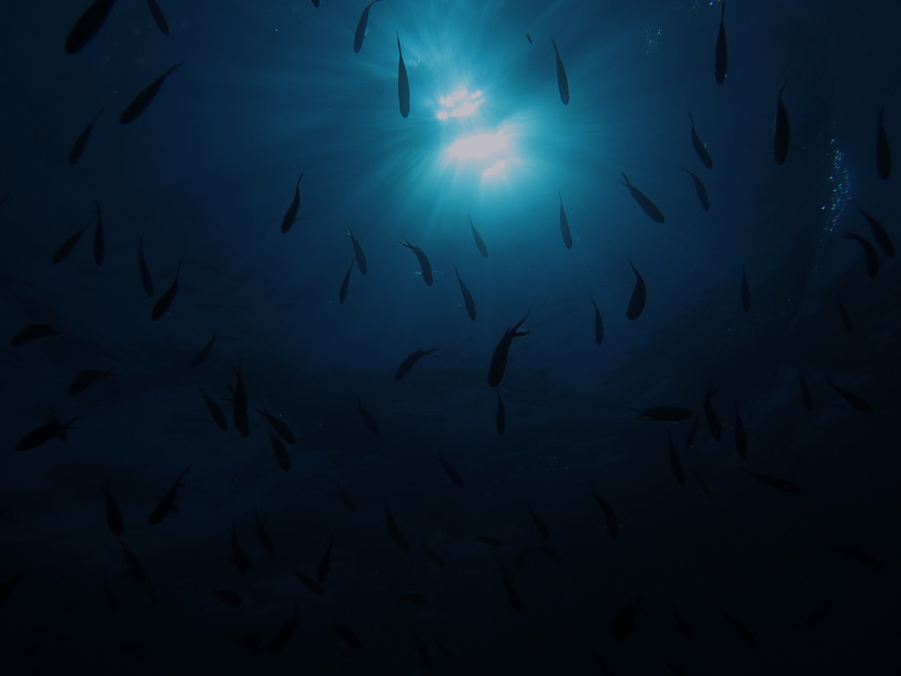
Apaga – Mq 7.18-19
Notes:
APAGA AS MINHAS TRANSGRESSÕES – Miquéias 7.18-19

Slide 12
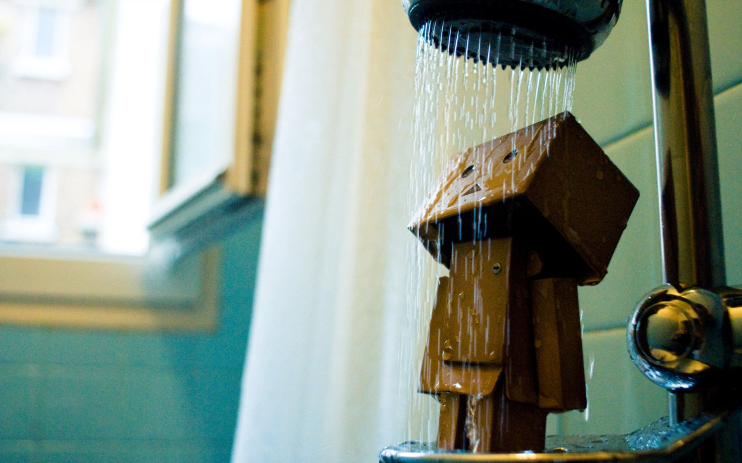
Lava-me – 1 Jo 1.9
Notes:
LAVA-ME E PURIFICA-ME – ele nos promete por meio do discípulo amado – 1 João 1.9

Slide 13
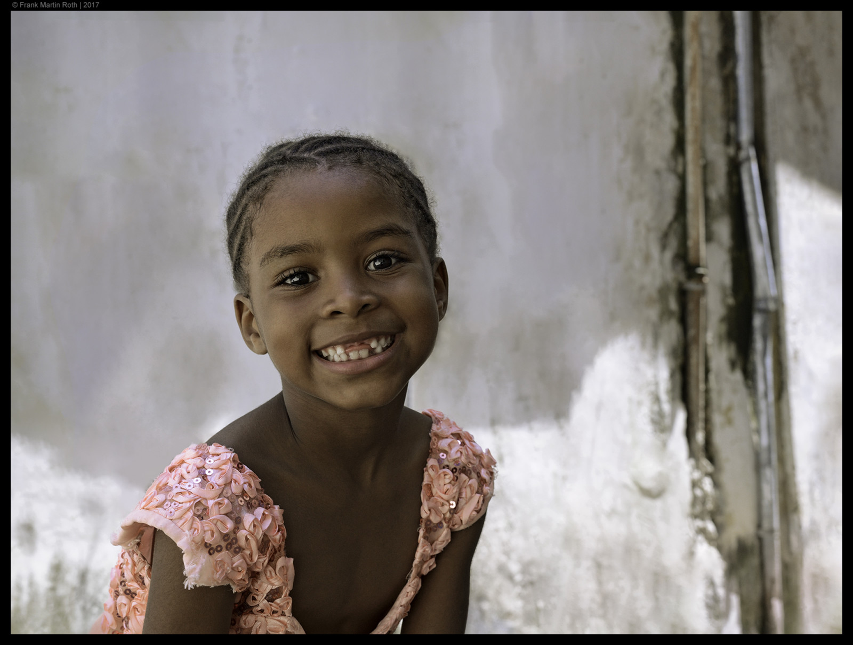
Alegria – Lc 15.22-24
Notes:
FAZE-ME OUVIR JÚBILO E ALEGRIA – quando o filho pródigo voltou para casa, o pai deu-lhe uma festa, e a casa se encheu de júbilo e alegria pelo filho que foi mas se arrependeu e voltou – Lucas 15.22-24

Slide 14
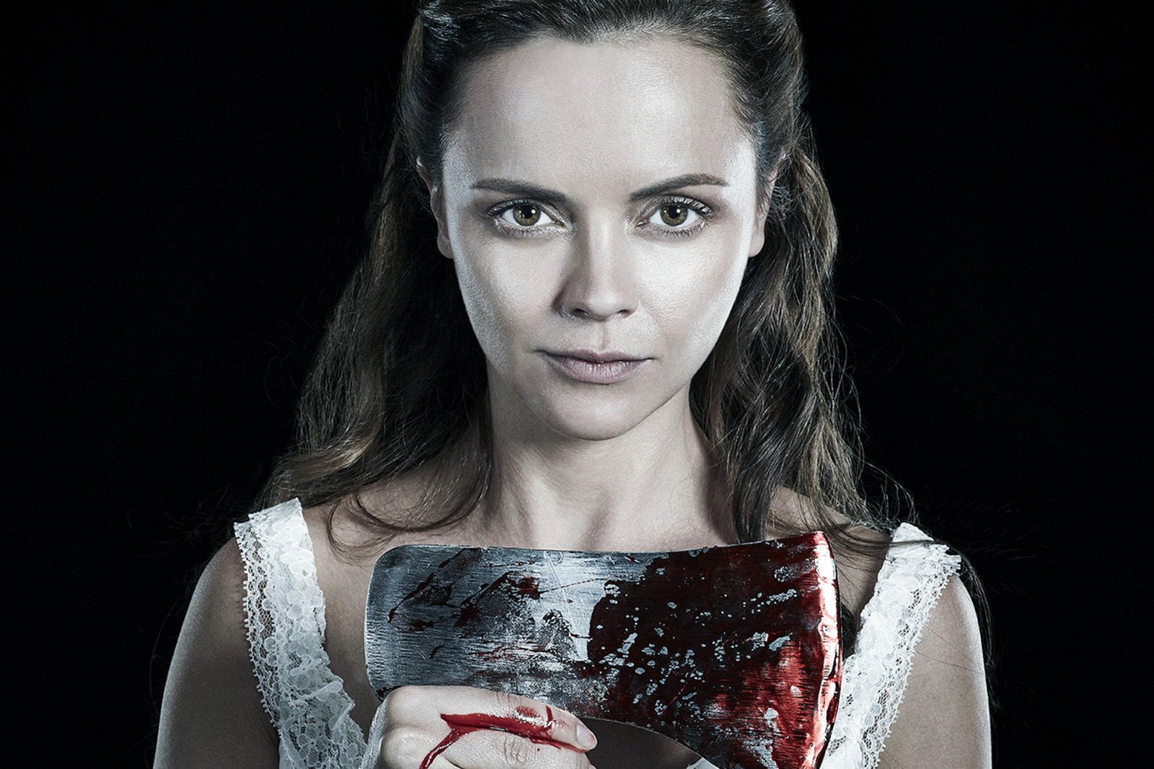
Coração
Puro
Mt 5.8
Notes:
CRIA EM MIM UM CORAÇÃO PURO – além de nos dar um coração puro, Ele nos promete que por esse motivo nós veremos a Deus – Mateus 5.8, isto é, apesar de pecadores, voltaremos a morar junto com o nosso querido pai!

Slide 15
Restituir à presença – Gn 40.20-21
Notes:
NÃO ME LANCES DA TUA PRESENÇA – quando alguém cometia um crime ou desagradava o Rei, era expulso de sua presença ou até do país. Mas o Senhor, por meio de Sua graça, promete-nos RESTITUIR o privilégio de voltar a serví-Lo, como o Faraó fez com o Copeiro no Egito. Gênesis 40.20-21

Slide 16
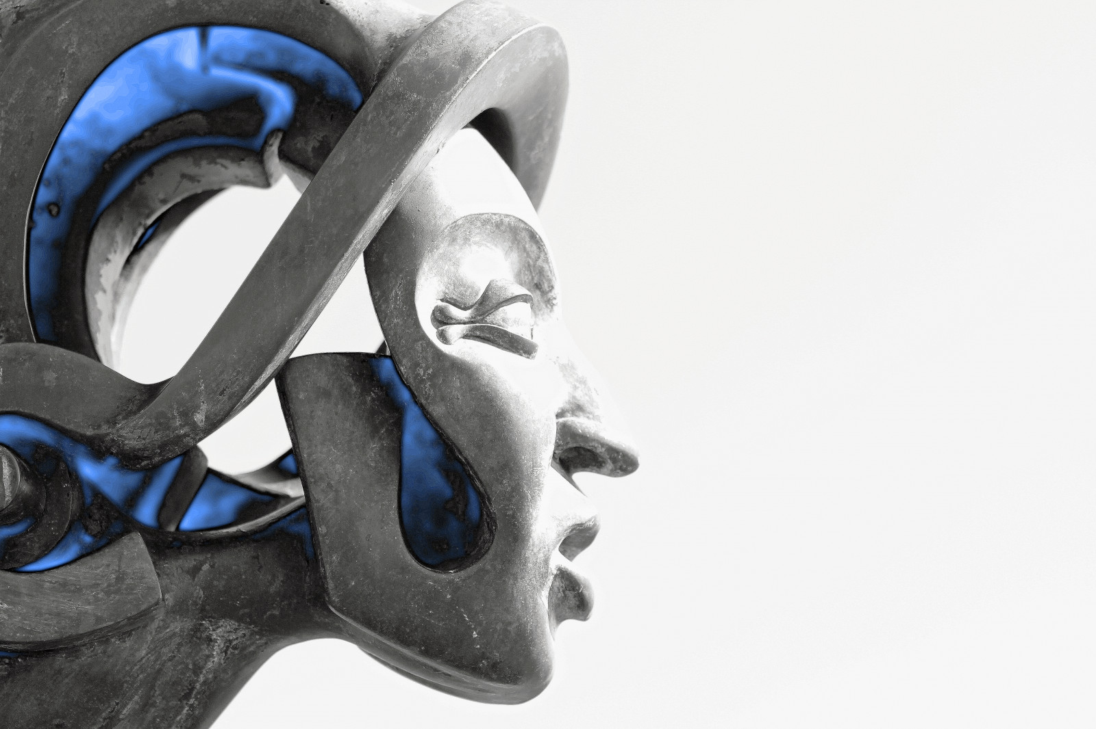
Salvação
=
saúde plena
Notes:
RESTITUI-ME A ALEGRIA DA TUA SALVAÇÃO – só o PERDÃO DE DEUS é capaz de curar a SAÚDE ESPIRITUAL de um pecador. Como resultado, todo o quadro clínico geral de tal paciente, a SAÚDE FÍSICA, MENTAL e EMOCIONAL é restabelecido.

Slide 17
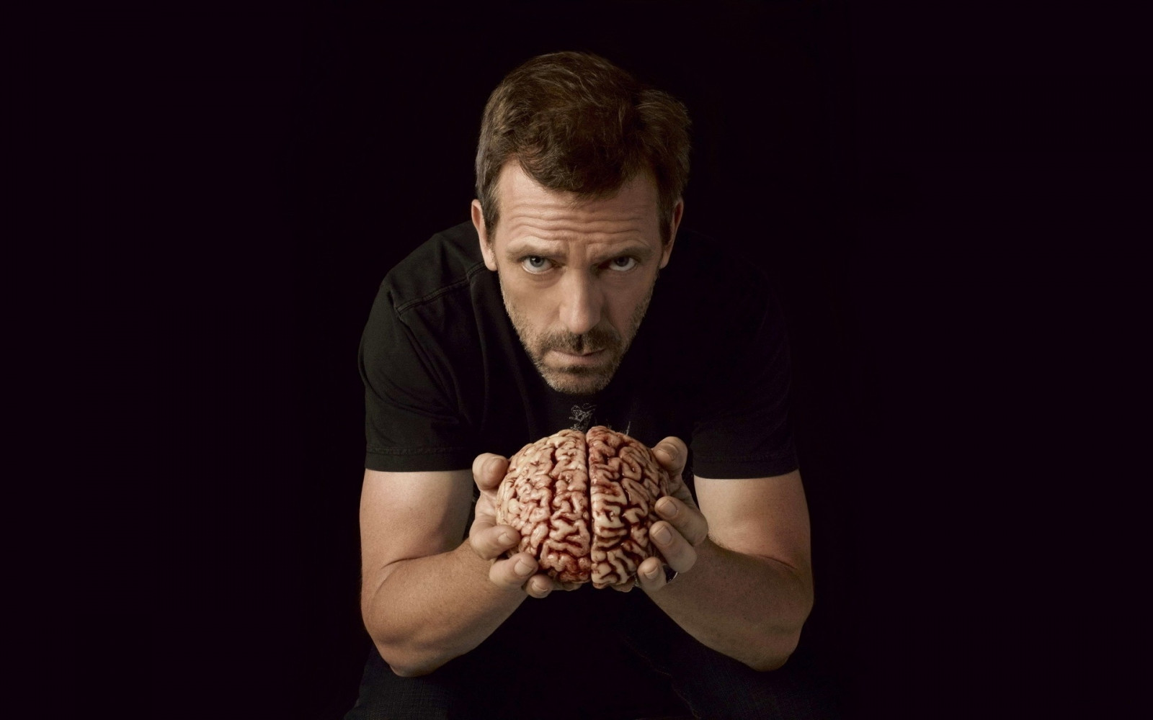
Notes:
APELO
Entregue SUA MENTE a Cristo!

